Slide 1


GESTION PUBLICA
Está enfocada en la administración eficiente de todos los recursos con los que cuenta una nación, con la finalidad de dar respuesta a las demandas de sus habitantes, a la vez que garantizar el desarrollo del país

Slide 2
FUNCIONES DE LA GESTION PUBLICA
La gestión pública —como un conjunto de procesos destinados a administrar los recursos provenientes de organizaciones o entidades públicas— cuenta con una serie de características que la definen, como son:
Elaborar y aplicar las políticas públicas correspondientes, cuya implementación y evaluación se efectúe de forma conjunta entre la administración, el sector privado y las organizaciones ciudadanas.
Responsabilizarse por la identificación de problemas existentes o necesidades a ser cubiertas en sus respectivas comunidades.
Perseguir un determinado nivel de eficiencia en la gestión de los recursos y saber repartirlos de forma equitativa, teniendo en cuenta que, frecuentemente, las entidades públicas no solo obedecen a criterios económicos, sino también a motivaciones políticas.
Facilitar el crecimiento económico que mejore el bienestar del país, satisfaga las necesidades y, por ende, las condiciones de vida de sus ciudadanos

Slide 3

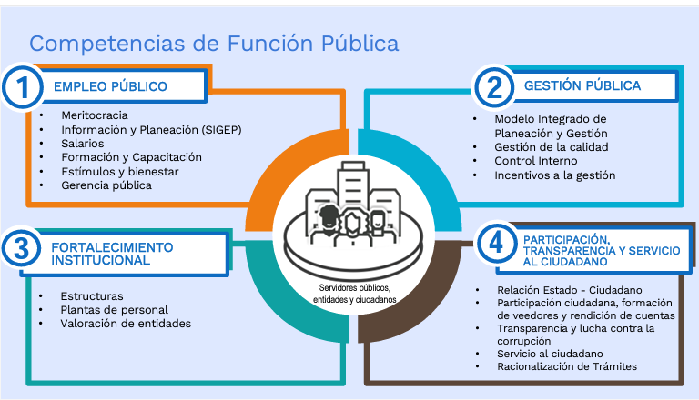

QuimioSalud| Agencia Montería

Slide 4

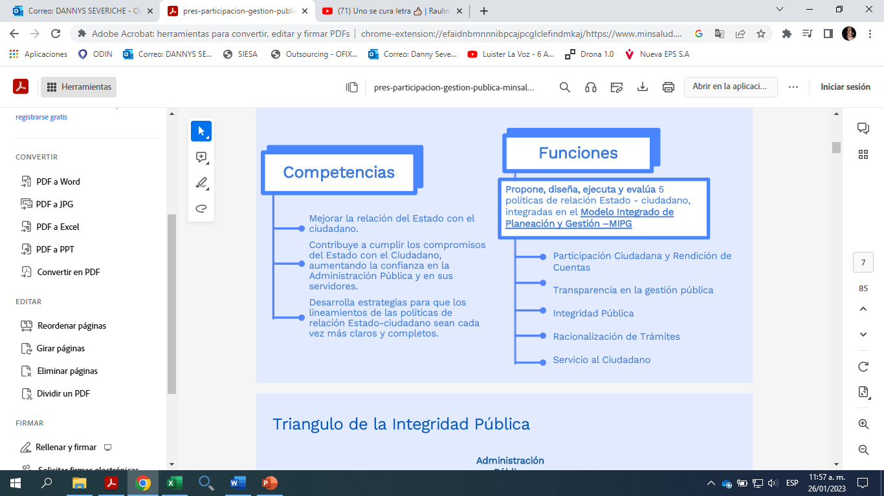
Quimiosalud| Agencia Montería

Slide 5
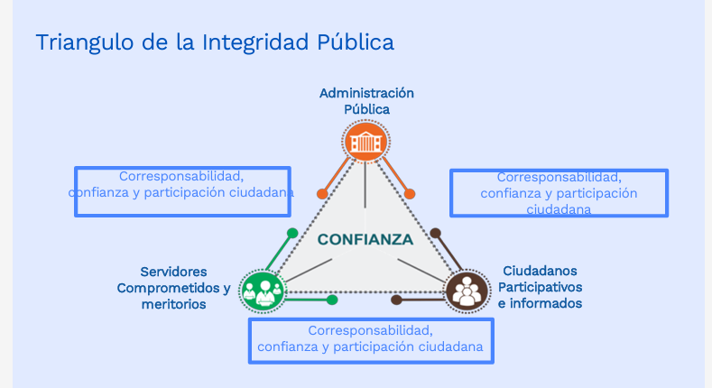


Quimiosalud| Agencia Montería

Slide 6
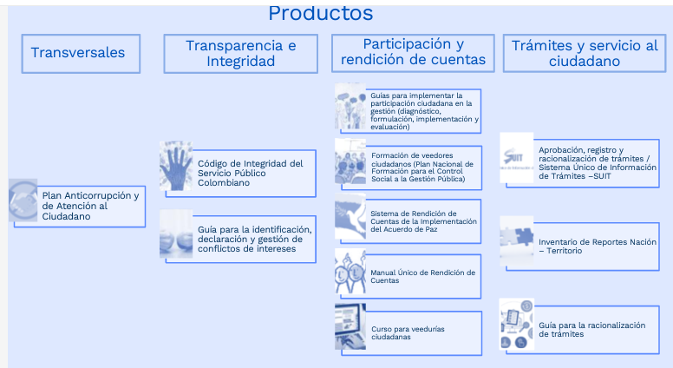
QuimioSalud| Agencia Montería

Slide 7
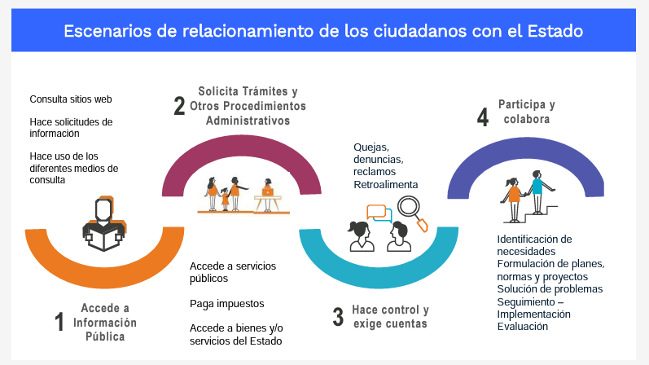
Quimiosalud| Agencia Montería

Slide 8
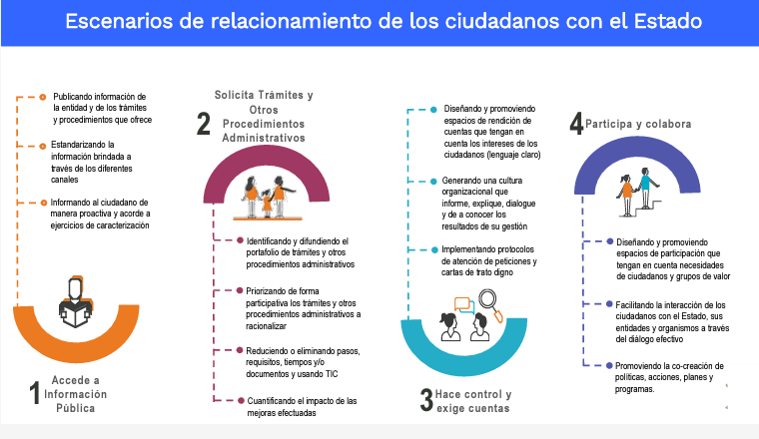
QuimioSalud| Agencia Montería

Slide 9
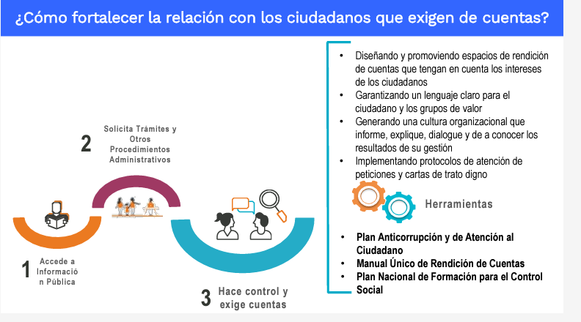
Quimiosalud| Agencia Montería

Slide 10
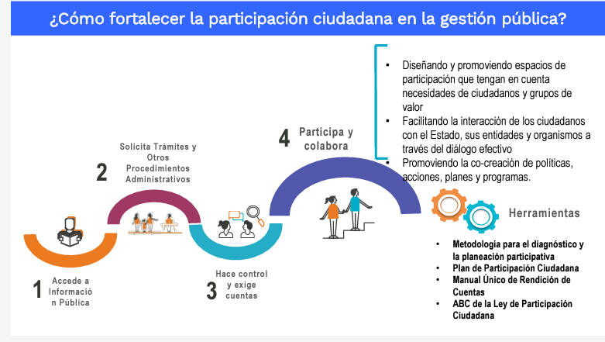
Quimiosalud| Agencia Montería

Slide 11
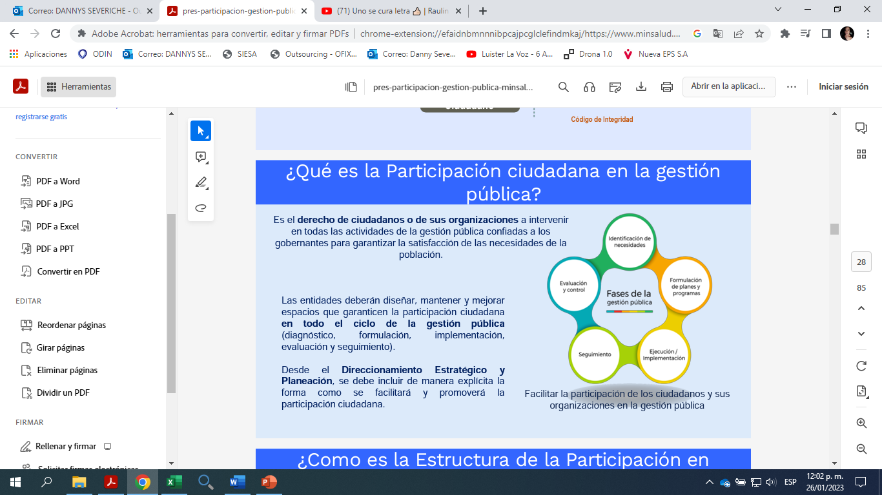
VEEDURIAS CIUDADANAS
Quimiosalud| Agencia Monteria

Slide 12
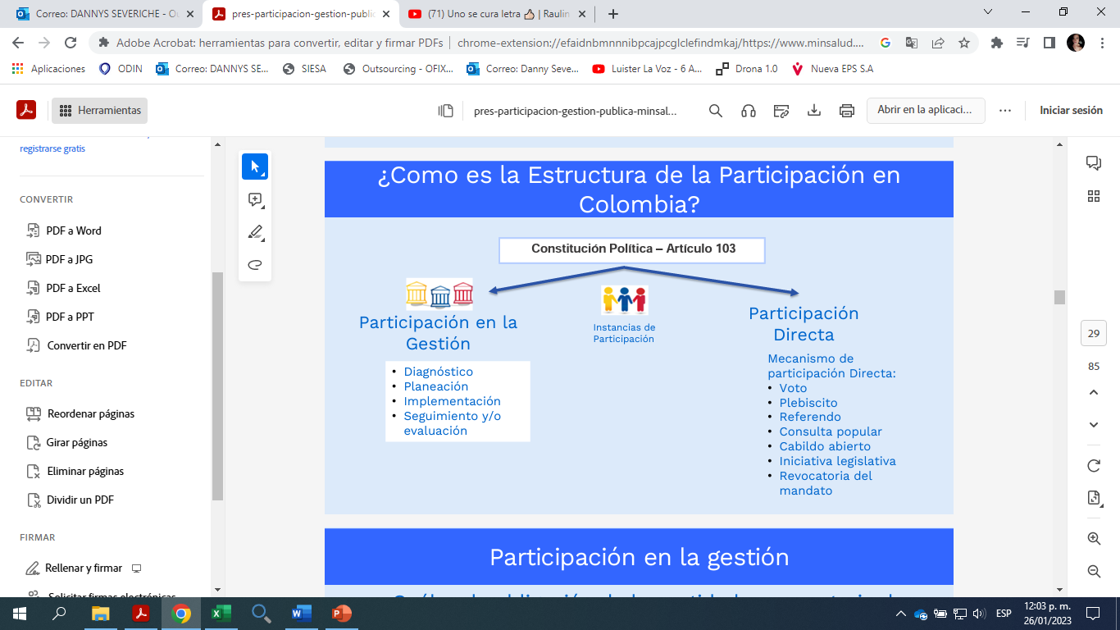
Quimiosalud| Agencia Monteria

Slide 13
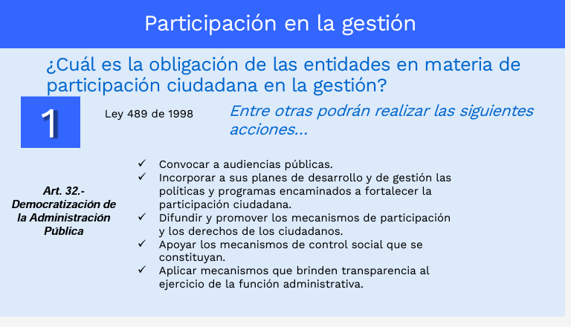
Quimiosalud| Agencia Monteria

Slide 14
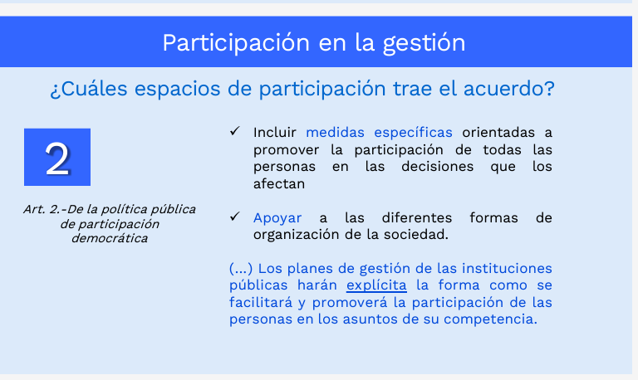
Quimiosalud| Agencia Monteria

Slide 15
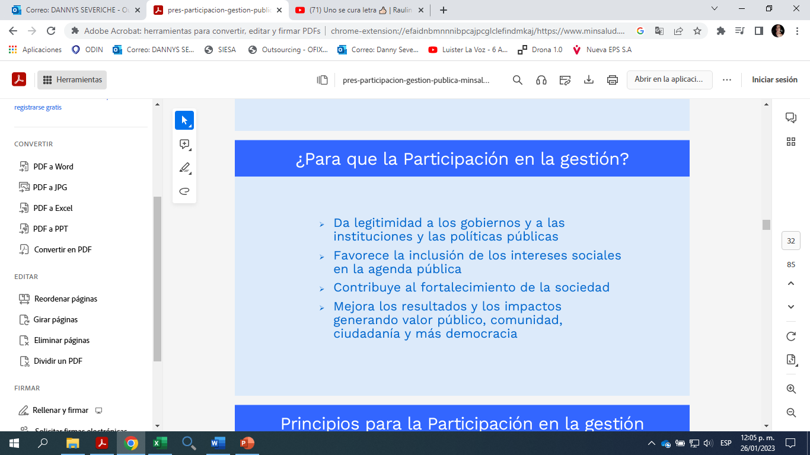
Quimiosalud| Agencia Monteria

Slide 16
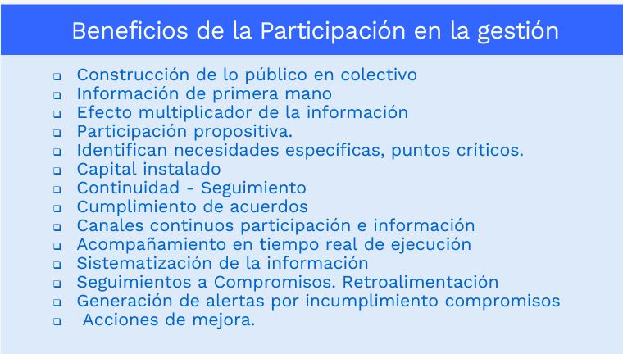
Quimiosalud| Agencia Monteria

Slide 17


